Slide 1
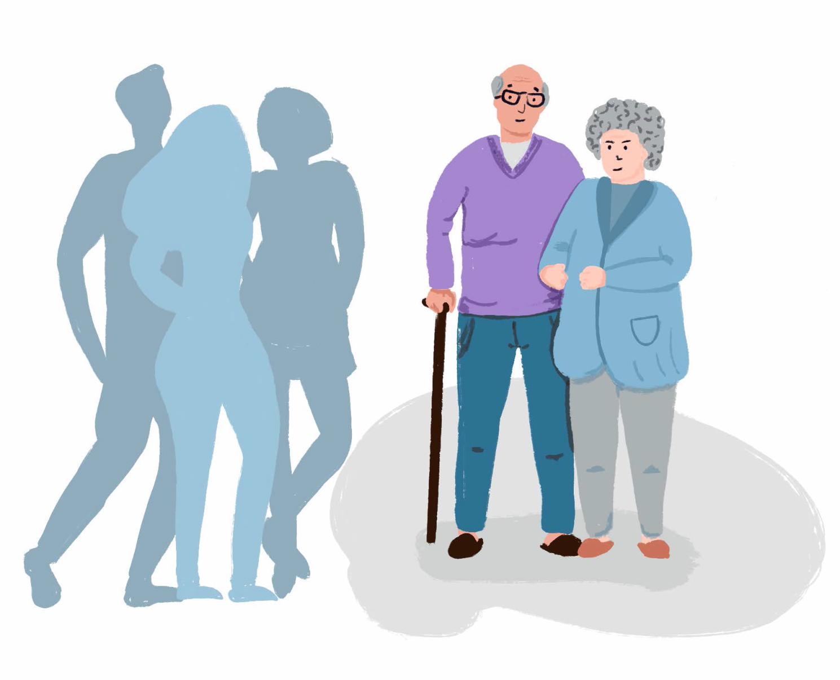
АЛГОРИТМ ОКАЗАНИЯ ПОМОЩИ ПОЖИЛЫМ ЛЮДЯМ В СИТУАЦИИ ДОМАШНЕГО НАСИЛИЯ

Slide 2
Проблема ДОМАШНЕГО НАСИЛИЯ в БЕЛАРУСИ
в отношении ПОЖИЛЫХ ЛЮДЕЙ
Согласно исследованию Института социологии НАН Республики Беларусь в 2018 г.:
• с угрозами насилия от нынешних партнеров чаще сталкиваются женщины в возрасте 55–64 лет – это 38,2 % от всех женщин;
• распространенность разных проявлений психологического насилия у женщин 55 лет и старше – это 39,7 %.

Slide 3
ДОМАШНЕЕ НАСИЛИЕ – это умышленные противоправные либо аморальные действия физического, психологического или сексуального характера близких родственников, бывших супругов, граждан, имеющих общего ребенка (детей), либо иных граждан, которые проживают (проживали) совместно и ведут (вели) общее хозяйство, по отношению друг к другу, причиняющие физические и (или) психические страдания».
Закон Республики Беларусь «Об основах деятельности по
профилактике правонарушений» от 4 января 2014 года № 122-З (в ред. от 06.01.2022 г.).
Цель домашнего насилия – запугать, доминировать, преследовать и властвовать над жизнью другого члена (членов) семьи. Это широкий термин, который включает в себя различные действия лиц, применяющих насилие.

Slide 4
НАСИЛИЕ НАД ЛЮДЬМИ СТАРШЕГО ВОЗРАСТА – это единичное или повторяющееся действие, которое происходит в рамках любых отношений, где существует предпосылка доверия и заботы, причиняющее вред или стресс пожилому человеку.
Пожилые люди чаще всего терпят насилие со стороны:
супруга/сожителя;
взрослых детей.
Со стороны взрослых детей мужского пола – в 3 раза чаще, чем насилие со стороны детей женского пола.
В большинстве случаев насилие совершается детьми, имеющими какую-либо зависимость (алкогольную, наркотическую, игровую).

Slide 5
ЧТО МЕШАЕТ ОБРАТИТЬСЯ ЗА ПОМОЩЬЮ?
• Стыд за детей, которых вырастил/-а и воспитал/-а;
• Желание сохранить все в тайне;
• Чувство вины или мнение, что должны терпеть насилие;
• Недостаток знаний;
• Страх попасть в интернат;
• Страх перед агрессором;
• Боязнь остаться в одиночестве;
• Вера в то, что насилие прекратится
и всё наладятся;
• Толерантность к насилию;
• Отсутствие достаточного
количества финансовых средств.

Slide 8
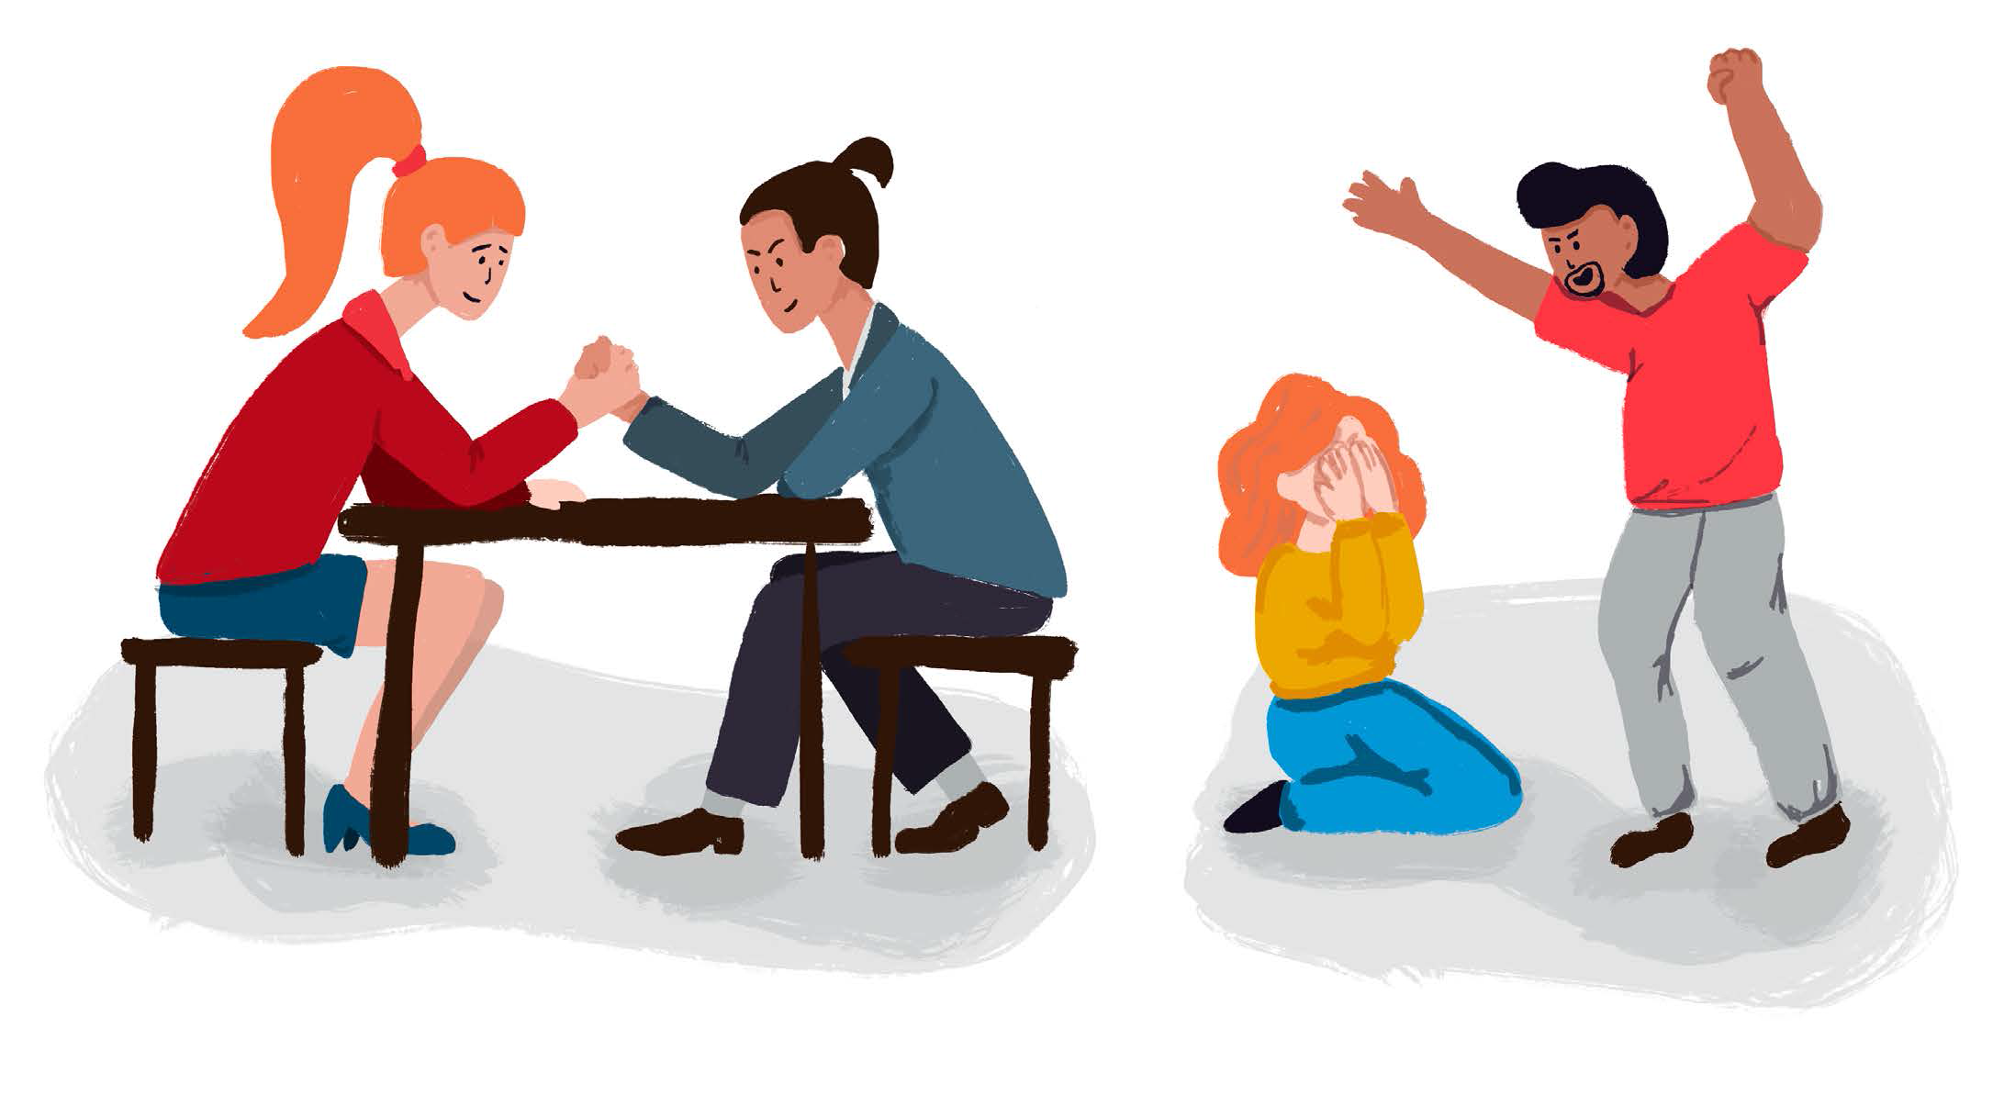
КОНФЛИКТ ДОМАШНЕЕ НАСИЛИЕ

Slide 9
ЦИКЛ ДОМАШНЕГО НАСИЛИЯ
ФАЗА 1 Нарастания напряжения | ФАЗА 2 Серьезный Инцидент насилия
ФАЗА 4 Фаза примирения и «любви» | ФАЗА 3 Фаза последствий

Slide 10
ОТЕТСТВЕННОСТЬ за ДОМАШНЕЕ НАСИЛИЕ в РБ
ЗАЩИТНОЕ ПРЕДПИСАНИЕ – это установление гражданину, совершившему домашнее насилие, временных запретов на совершение определенных действий и обязанности для защиты жизни и здоровья пострадавшего от домашнего насилия (сроком до 15 суток, с дальнейшей возможностью продления меры сроком до 30 суток).
СОГЛАСИЕ О ПЕРЕДАЧЕ ИНФОРМАЦИИ О ДОМАШНЕМ НАСИЛИИ – это документ, подписывая который жертва насилия даёт разрешение на передачу информации о себе.
На основании этой информации специалист ТЦСОН предлагает жертве получить помощь в соответствии с компетенцией центра.
Все услуги предоставляются БЕСПЛАТНО и ДОБРОВОЛЬНО!!!

Slide 11
СОЦИАЛЬНЫЕ РАБОТНИКИ, НЯНИ, СИДЕЛКИ
ВЫЯВЛЯЮТ СЛУЧАИ ДОМАШНЕГО НАСИЛИЯ:
1. При оказании услуг в соответствии с договором возмездного (безвозмездного) оказания социальных услуг государственными организациями, оказывающими социальные услуги на дому;
2. При участии в проведении обследования материально-бытового положения одиноких, людей старшего возраста, многодетных семей и семей, воспитывающих ребенка с инвалидностью, людей с инвалидностью;
3. При телефонном обращении гражданина или его родственников, знакомых, друзей, соседей;
4. При личном обращении гражданина или его родственников, знакомых, друзей, соседей, то есть при личном контакте со специалистом.

Slide 12
МЕРЫ РЕАГИРОВАНИЯ
СОЦИАЛЬНЫХ РАБОТНИКОВ, НЯНЬ, СИДЕЛОК :
Проинформировать пострадавшую/его от домашнего насилия и (или) законных представителей об услугах ТЦСОН (выдать памятку или информационную брошюру);
2. Инициировать взаимодействие обслуживаемой/-ого с психологом;
3. В случае подозрения и (или) выявления признаков преступления (увечье, травма, сексуальное насилие и другие) незамедлительно обращаться в органы внутренних дел;
4. Оформить докладную записку на имя заведующего отделением с описанием ситуации.

Slide 13
ПСИХОЛОГИЧЕСКАЯ ПОМОЩЬ
ГУ «ТЦСОН БОРИСОВСКОГО РАЙОНА»
Адрес: г. Борисов, ул. 50 лет БССР, 27А
Телефон психолога: 78 65 54
Телефон заведующего: 78 67 25
График работы: 8.00 – 17.00 Обед: 13.00 – 14.00
Выходные: суббота, воскресенье
Телефоны экстренной психологической помощи
78 60 00
8 (044) 557 16 06
(в будние дни 8.00-13.00,14.00-17.00);
Консультация психолога анонимная и бесплатная

Slide 14
УСЛУГА ВРЕМЕННОГО ПРИЮТА – «КРИЗИСНАЯ» КОМНАТА
«КРИЗИСНАЯ» комната - специально оборудованное отдельное помещение, в котором созданы необходимые условия для безопасного проживания.
Местонахождение «кризисной» комнаты
НЕ РАЗГЛАШАЕТСЯ!!!
С проживающими заключается договор, в рамках которого коммунальные услуги предоставляются бесплатно;
Во время пребывания граждан в «кризисной» комнате бытовые условия жизнедеятельности определяются на принципах самообслуживания.

Slide 15
Как стимулировать человека старшего возраста к переменам в своей жизни?
В первую очередь необходимо установить доверительные отношения между пострадавшими и специалистом ТЦСОН.
Попробовать проговорить с человеком старшего возраста о том, как он (она) справлялись с ситуацией ранее и что можно сделать сейчас.
Рассказать о всех возможных вариантах помощи и поддержки.
Не стоит пугать пожилого человека, но при этом нужно быть реалистичным и открыто обсуждать последствия домашнего насилия.
Дать время человеку старшего возраста найти мотивацию к изменениям самостоятельно.
Поддерживать регулярный контакт с пострадавшим и быть в курсе ситуации.
Позволить человеку говорить и рассказывать в своем темпе, не подгоняя его.
При решении человека не покидать семью, где он находится в ситуации насилия,\ составить индивидуальный план безопасности

Slide 16
При составлении индивидуального плана безопасности необходимо выяснить:
• может ли человек поделиться информаций о том, что с ним произошло в семье, с другими близкими (родственниками), соседями и теми людьми, кто готов предоставить помощь и поддержку;
• распознает ли человек старшего возраста насильственные и ненасильственные действия; • какие есть способы у человека покинуть свой дом безопасно;
• какие проблемы могут повлиять на безопасность человека старшего возраста или его способность соблюдать меры безопасности (например, злоупотребление психоактивными веществами, проблемы с психическим здоровьем или нарушения памяти);
• есть ли возможность на время пристроить домашнего питомца пожилого человека в случае, если ему (ей) придется временно покинуть свой дом;
• обсудите, какая комната наиболее безопасна, имеет ли она окно для того, чтобы просить о помощи в ситуации эскалации домашнего насилия;
• согласуйте место или учреждение, куда может приехать человек старшего возраста в ситуации насилия;
• проговорите, где человек старшего возраста хранит документы (в том числе медицинские рецепты), паспорт и банковские карты, важные телефонные номера; • уточните, доволен ли человек старшего возраста индивидуальным планом безопасности и готов ли он (она) жить в рамках его возможных ограничений, по крайней мере в краткосрочной перспективе.

Slide 17
ИНДИВИДУАЛЬНЫЙ ПЛАН БЕЗОПАСНОСТИ всегда уникален
и подходит только одному человеку!

